Slide 1
§3.4 泰勒公式
在微分学中, 当 f (x) 在 x₀ 处可导时 , 我们导出了
并进行 “ 以直代曲 ” ，即用直线 (切线) 逼近曲线
存在问题：
(1) 用切线 L(x)≈ 曲线 f (x) 比较粗糙 , 精度不高 ;
(2) 逼近
的误差 o(x−x₀)
是不明确的 , 即缺乏误差的明确表达式

Slide 2
本节研究以下两个问题:
(1) 是否可选取一简单曲线 n 次代数多项式
即以简单曲线逼近复杂曲线 ?
(2) 逼近的误差 是否可给
出
一个明确的表达式 ?
设 y = f (x) 在 x₀ 处有直至 n 阶的导数 , 下面
考虑寻找一 n 次代数多项式 P_{n}(x) , 使它在 x₀ 处
较好地逼近 f (x)

Slide 3


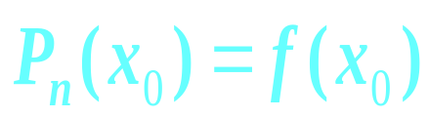





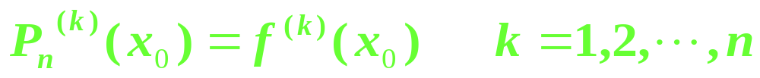
分析:
1、若在 点相交
近似程度越来越好
2、若有相同的切线
3、若弯曲方向相同
一般地 , 自然地要求 P_{n}(x) 满足:
(1)

Slide 4
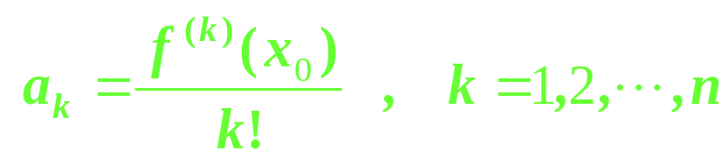
满足 (1) 式的 P_{n}(x) 的确定:
设
则由
即
(2)

Slide 5
所以满足 (1) 的 n 次多项式为
(3)
而且满足 (1) 的 n 次多项式是唯一的 , 即 P_{n}(x) 被
条件 (1) 所唯一确定
形式为 (3) 的多项式 P_{n}(x) 称为函数 f (x) 关于
x −x₀ 幂的 n 次泰勒多项式

Slide 6
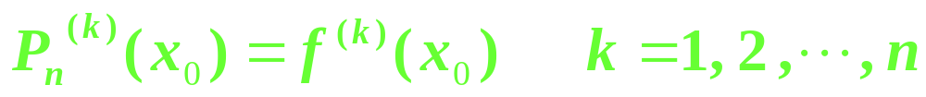
说明:
(1) n 次泰勒多项式 P_{n}(x) 是满足条件 (1) 的多
项式 , 而且是唯一的
(2) n 次泰勒多项式 P_{n}(x) 是把条件 (1)
(1)
作为“ 较好逼近 f (x)” 的标准所确定的多项式
当然 , 人们也可提出其他的标准来确定多项式

Slide 7
例
求函数 y =ln(1+x) 的关于 x 幂的 n 次泰勒多项式
解
取 x₀ = 0 ,
下面计算

Slide 8
代入 (3) 中得函数 y =ln(1+x) 的关于 x 幂的 n 次
泰勒多项式为:

Slide 9
下面考虑 P_{n}(x) 与 f (x) 之间的误差:
令
则
(4)
式 (4) 称为 f (x) 关于 x − x₀ 幂的 n 阶泰勒公式 ,
R_{n}(x) 称为此泰勒公式的余项
对余项 R_{n}(x) 给出不同的表达式 , 就得到带
不同余项的泰勒公式
下面的定理给出了带拉格朗日余项的泰勒公式

Slide 10
定理 ( 带拉格朗日型余项的泰勒公式 )
设 f (x) 满足:
(1) 在 [ x₀ , x₀+h ] 上 , f (x) 有直到 n 阶的连续导数 ;
(2) 在 ( x₀ , x₀+h ) 内 , f (x) 有 n+1 阶导数 ;
则对任意 x∈[ x₀ , x₀+h ] , 存在 ξ∈ (x₀ , x) , 使
(5)
即
(6)
其中 ξ介于 x₀ 与 x 之间

Slide 11
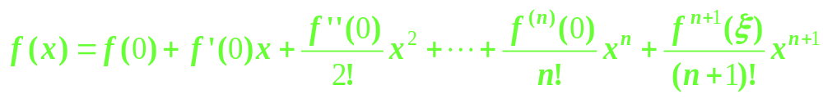
式 (6) 称为 f (x) 的 关于 x − x₀ 幂的带拉格朗日型
余项的 n 阶泰勒公式
说明:
(1) 当 n = 0 时 , (6) 即为拉格朗日中值公式
(2) 当用 n 次泰勒多项式 逼近 f (x) 时 , (5) 给出了
明确的误差表达式
(3) 当 x₀ = 0 时 , (6) 成为
(7)
其中 ξ介于 0 与 x 之间
式 (7) 也称为 f (x) 的 n 阶带拉格朗日型余项的
麦克劳林公式

Slide 12
例
展开 为 x 的一阶泰勒公式
解
代入 (7) 式得 f (x) 的一阶泰勒公式 ( n =1):
其中 ξ介于 0 与 x 之间

Slide 13
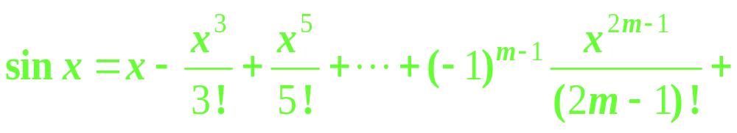
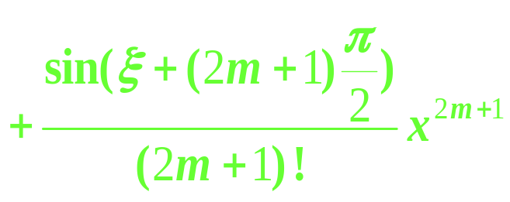
几个常用的 n 阶泰勒公式 ( 在 x₀ = 0 处 )
(1) f (x) = sinx
取 n = 2m , 则有
其中 ξ介于 0 与 x 之间

Slide 14
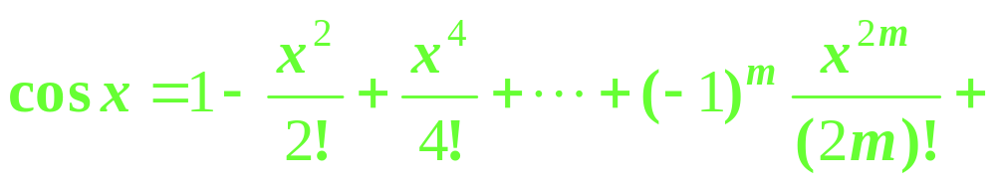
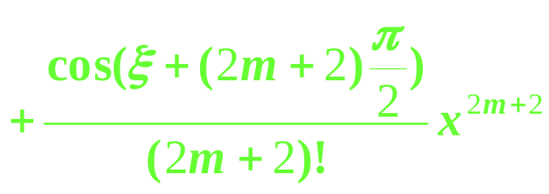
(2) f (x) = cosx
取 n = 2m+1 , 则有
其中 ξ介于 0 与 x 之间

Slide 15
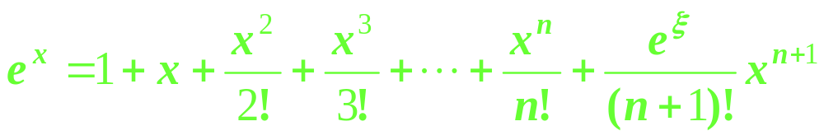
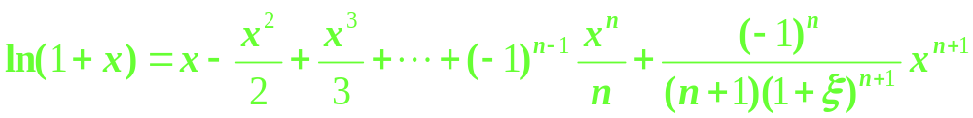
(3) f (x) = e ^{x}
其中 ξ介于 0 与 x 之间
(4) f (x) = ln(1+x)
其中 ξ介于 0 与 x 之间

Slide 16
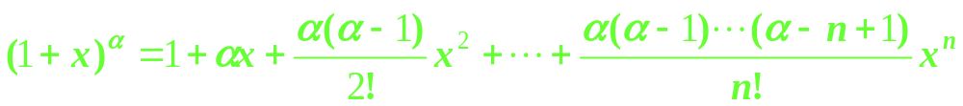
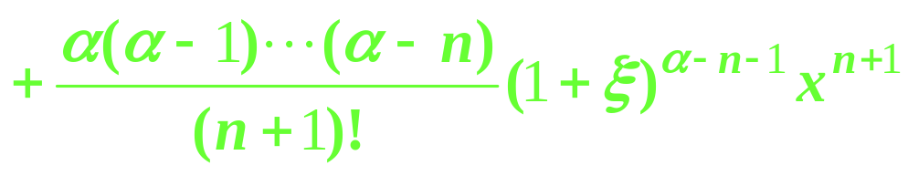
(5) f (x) = (1+x)^{α ,} α∈R
所以有
其中 ξ介于 0 与 x 之间

Slide 17
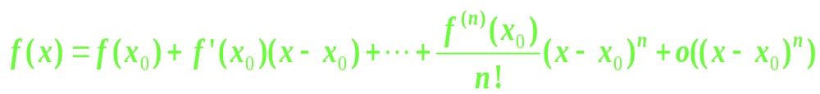
定理 ( 带皮亚诺型余项的泰勒公式 )
如果 f (x) 在点 x₀ 处有直到 n 阶的导数 , 则
即有
(8)
说明:
(1) 注意这里的余项
不是一
一个精确化的表达式 , 用此式无法估计误差
的大小

Slide 18
(2) 带皮亚诺型余项的泰勒公式 (8) 的表达式形式
是唯一的 ,
即如果
则
事实上 , 由
让 得

Slide 19
再让 得
重复这一过程可得
泰勒公式 (8) 的表达形式唯一的意义:
在求函数的带皮亚诺型余项的泰勒展开式时可以
进行间接展开

Slide 20
例
求
在 x = 0 处的 n 阶带拉格朗日
型余项的泰勒公式以及带皮亚诺型余项的泰勒公式
解
(1) 带拉格朗日型余项
所以

Slide 21
其中 ξ介于 0 与 x 之间
(2) 带皮亚诺型余项
因为

Slide 22
泰勒公式的应用
(1) 在极限计算中的应用
例
计算
解
因为

Slide 24
例
计算
解
因为
可得
原极限

Slide 25
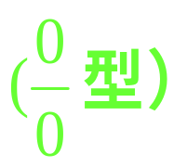
例
若 f (x) 在 x=a 处有二阶连续导数 , 且
试求极限
解一
利用洛必达法则
洛
原极限
洛

Slide 26
解二
利用泰勒公式
(其中ξ₁介于a 与 a+ x 之间)
(其中ξ₂介于a 与 a－x 之间)
代入极限式有
原极限

Slide 27
由 在 x =a 处连续 , 有
原极限

Slide 28
(2) 在无穷小阶的估计中的应用
例
当 a , b 为何值时 , 量 x − (a + b cosx)sinx 是 x 的
5 阶无穷小?
解

Slide 29
为使之为 5 阶无穷小 , 充要条件是:
解得:
所以当 时 ,
原式为 5 阶的无穷小

Slide 30
例
试确定常数 a 和 b , 使当 x → 0 时
为 x 尽可能高的无穷小 , 并求此阶数
解
又

Slide 31
解得
所以 , 当 时, 函数 f (x)为 7 阶的
无穷小

Slide 32
例
设 f (x) 在 x = 0 处二阶可导 , 且
解

Slide 33
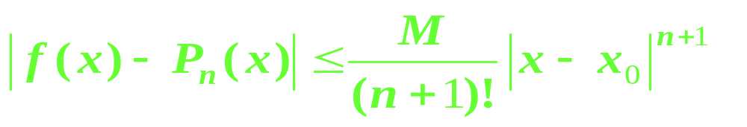
(3) 在近似计算中的应用
其中 ξ介于 x₀ 与 x 之间 .

Slide 34
例
计算 e 的值 , 准确到 10⁻⁶
解
先确定 n 为多大时才能保证精度 .
利用 e^{x} 的
n 阶泰勒公式 , 有
令 x =1 得
(ξ介于 0 与 1之间)
取 n =10 , 则有

Slide 35
(4) 在一些证明题中的应用
例
如果在 ( a , b ) 内
证明: 对 (a , b)内
的任意 n 个点
有不等式
证明
令
则对每一 x_{i} , 利用泰勒公式有
由 推得

Slide 36
所以 ,得到

Slide 37
例
设 f (x) 在 [ 0 , 1 ] 上二阶可导 , 且满足
其中 a , b 为非负常数 , 证明: 对任意
c∈( 0 , 1 ) 有
解
任取c∈( 0 , 1 ) ,
利用泰勒公式有
其中ξ介于 c 与 x 之间 .
分别令 x =0 , x =1 , 得

Slide 38
两式相减有

Slide 39
例
证明: 若函数 f (x) 在 [ 0 , 1 ]上存在二阶导数 ,
且 f (0) = f (1) = 0 ,
则存在
ξ∈ ( 0 , 1 ) , 使
证明
则 x₀∈( 0 , 1 ) ,
据费马定理知
将函数在 x₀ 处展开有
其中ξ介于 x₀ 与 x 之间

Slide 40
令 x = 0 , 得
令 x = 1 , 得
综合以上结论知命题成立

